Slide 1
Głębokie przetwarzanie tekstu i mowy 2. Elementy akustyki mowy, cz. 1
dr hab. inż. Piotr Szczuko, prof. PG

Slide 2
Plan wykładu
Wytwarzanie mowy i jej rejestracja
Charakterystyki mowy, parametryzacja i dobór metod uczenia maszynowego
Praktycznie problemy wykorzystania nagrań mowy w uczeniu maszynowym

Slide 3
Wytwarzanie mowy – etapy
Etap psychologiczny – przygotowanie informacji do przekazania
Etap neurologiczny – pobudzenie w ośrodkowym układzie nerwowym mięśni narządu mowy (odmiennie wraz ze zmianami emocjonalnymi)
Etap fizjologiczny – artykulacja (odmienne wraz ze zmianami stanu aparatu mowy)
Etap aerodynamiczny – przepływ powietrza i generowanie drgań o złożonej strukturze widmowo-czasowej (odmiennie wraz z poziomem mowy, kierunkiem i odległością)
Dyskusja - jakie zaburzenia mogą wystąpić na każdym z etapów?
Uczenie maszynowe, inżynieria biomedyczna – automatyczne narzędzia detekcji tych zaburzeń na podstawie sygnału mowy. Wczesne wykrywanie problemów neurologicznych, udaru, chorób degeneratywnych

Slide 4
Percepcja mowy - etapy
Etap aerodynamiczny – drgania powietrza w przewodzie słuchowym,
Etap mikromechaniczny – przenoszenie drgań od błony bębenkowej do ślimaka,
Etap neurologiczny – przenoszenie i przetwarzanie impulsów w ośrodkowym układzie nerwowym,
Etap psychologiczny – rozpoznanie i zrozumienie przekazanej informacji.

Slide 5
Wytwarzanie sygnału mowy
Płuca, oskrzela i tchawica tworzą drogę doprowadzającą powietrze do krtani.
W krtani znajdują się struny głosowe (med. - fałdy głosowe), które pod wpływem ciśnienia powietrza zaczynają drgać i wytwarzają sygnał akustyczny, zwany tonem krtaniowym.
Ton jest generowany dla głosek dźwięcznych i zwartych, nie-szumowych
Sam ton nie niesie informacji – nadawana jest w procesie artykulacji
Charakteryzowany jest częstotliwością podstawową F₀
Wygenerowany ton następnie jest „filtrowany” w dalszej części traktu głosowego.
Na sposób filtracji wpływają takie narządy jak: język, języczek, podniebienie, zęby, usta, jama nosowa.

Slide 6
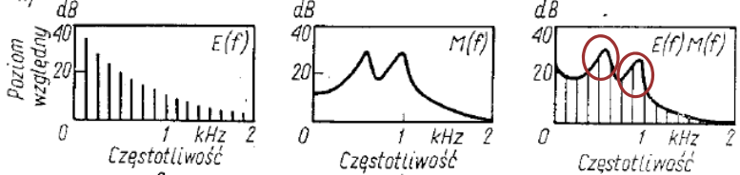
Artykulacja jako filtracja sygnału pobudzenia
Widmo tonu krtaniowego – obecne są wszystkie harmoniczne, opadające 6-12dB/okt.
Elementy narządu mowy powodują wzmocnienie pewnych częstotliwości (poprzez rezonans), gdy dochodzi do zmiany wymiarów rezonatorów zależne od ułożenia tych elementów (np. języka)
Skutkiem jest pojawienie się skupisk energii - formantów

Slide 7
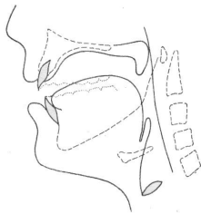
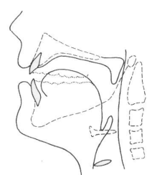
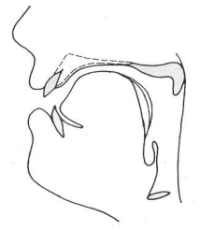
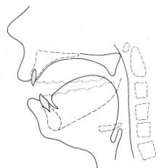
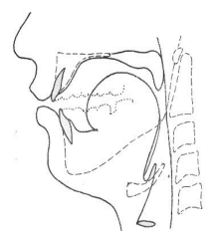
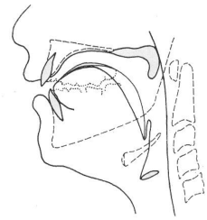
Filtracja pobudzenia przez trakt głosowy
Podsumowując:
Sygnał mowy powstaje w wyniku przefiltrowania tonu krtaniowego (tzw. fonacji) przez trakt głosowy, pełniący rolę filtru (tzw. artykulacja).
Fonacja odpowiada za proces wytwarzania energii dźwięku
Artykulacja kształtuje charakterystykę częstotliwościową.
Trakt głosowy to układ rezonatorów – połączone ze sobą w dużym przybliżeniu cylindryczne odcinki (długość, przekrój) wprowadzające rezonanse:
W określonych zakresach częstotliwości, składowe widma dźwięków mowy przyjmują wartości znacznie wyższe niż w pozostałych zakresach częstotliwości.
Te zakresy częstotliwości nazywa się formantami (pierwszy, drugi, itd.) i częstotliwościami formantowymi (800Hz, 1000Hz, itp.).
A E I O U Y

Slide 8
Barwa głosu
Kluczowe aspekty wpływające na charakterystykę mowy:
Fizyczny – wynikający z anatomicznych właściwości elementów traktu głosowego,
Psychiczny – indywidualny, wyuczony sposób fonacji i artykulacji.
O osobniczej barwie głosu decyduje ton krtaniowy, którego częstotliwość zależy od długości fałd głosowych w krtani.

Slide 9
Charakterystyki sygnału mowy
Ton podstawowy mowy może być w przedziale 74 Hz-1056 Hz.
Dla mowy:
mężczyźni: 74-180Hz
kobiety: 165-255Hz
dzieci: 250-300Hz
Dla śpiewu:
bas, baryton: 65Hz-349Hz
tenor:130-523Hz
alt:195-698Hz
mezzosopran, sopran: 220-1280Hz
Udział w zrozumiałości mowy mają składowe do 10 kHz.
Poziom dźwięku mowy: 34 dB – 94 dB

Slide 10
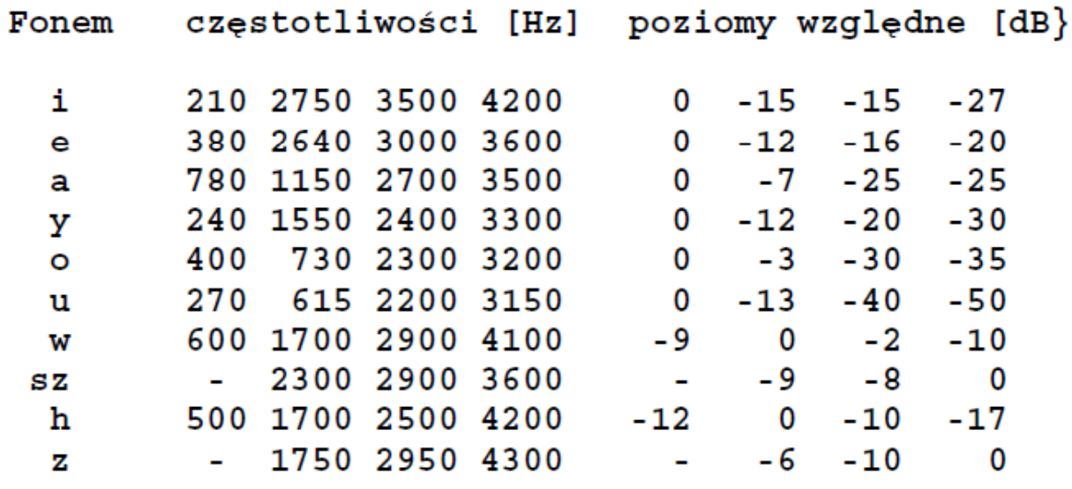
Formanty głosek
F0 to ton podstawowy, nazywany formantem zerowym
Kolejne, F1, F2, F3 o odpowiedniej częstotliwości i poziomie
Ucho ludzkie rozpoznanie fonemy na podstawie proporcji między:
częstotliwościami formantów
poziomami formantów (poniżej: poziom względy tj. unormowany do maksymalnego)

Slide 11
Trójkąt samogłosek
Spośród wszystkich formantów (poprzedni slajd) do rozpoznania samogłosek wystarczą dwa pierwsze F1 i F2. Ich wizualizacja na płaszczyźnie to „trójkąt samogłosek”.
Uczenie maszynowe
Analogia do analizy obrazu - częstotliwość linii niesie informacje. Jądra filtrów w sieciach splotowych odpowiednio wyuczone w celu wykrywania tych częstotliwości
Dla dźwięku oczekujemy, że sieci neuronowe wyuczą się rozróżniania częstotliwości sygnału
… lub parametryzacja zostanie wykonana wcześniej przez eksperta (ang. feature engineering)

Slide 12
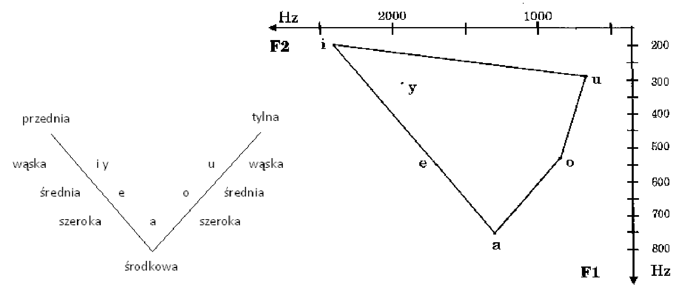
Trójkąt samogłosek, przykłady z literatury
Two Formant Artificial Vowels | Auditory Neuroscience, https://auditoryneuroscience.com/2fav
https://cogsci.shinyapps.io/soundgen/
Andrey Anikin, Soundgen: An open-source tool for synthesizing nonverbal vocalizations. Behav Res Methods. 2019; 51(2): 778–792. DOI: 10.3758/s13428-018-1095-7

Slide 13
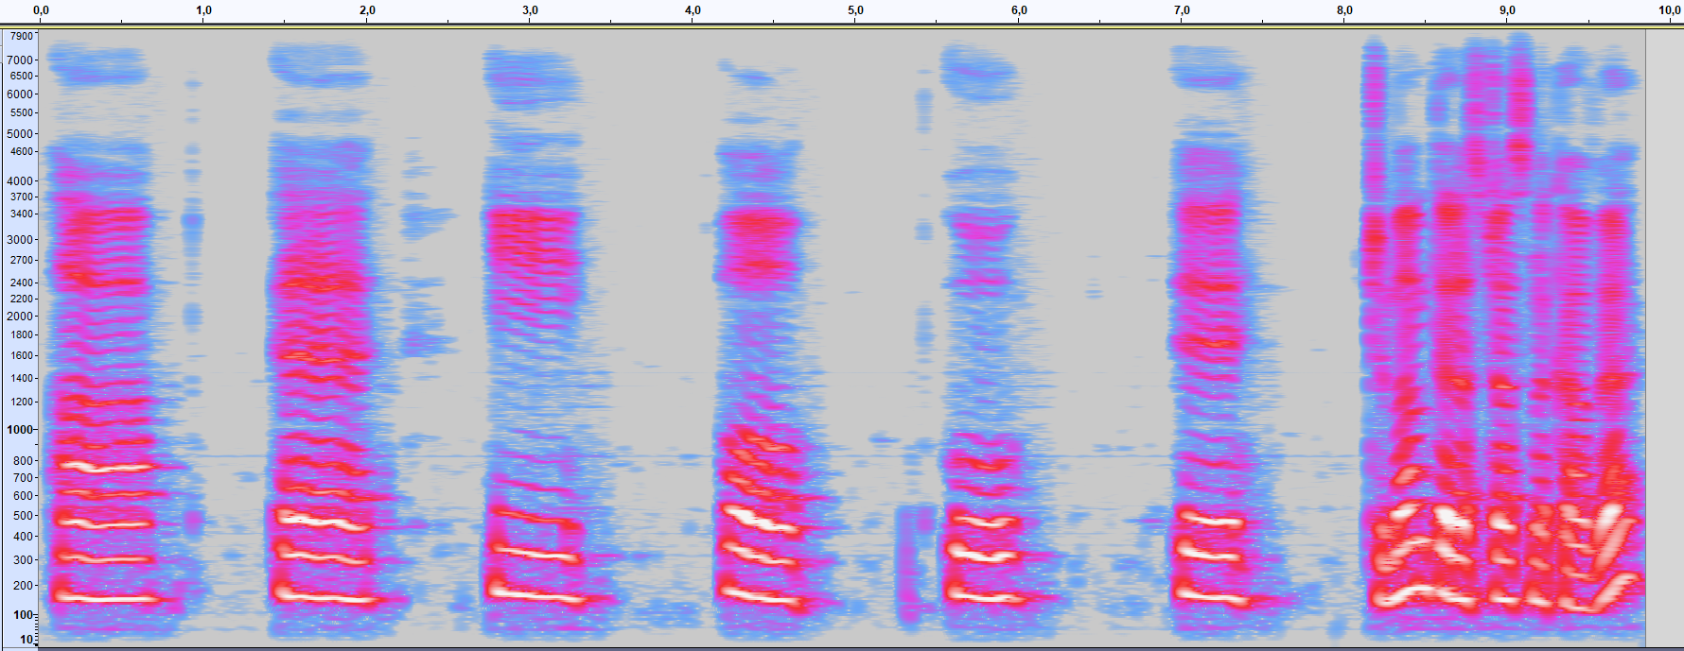
Spektrogram – formanty i intonacja
Samogłoski: a, e, i, o, u, y, wypowiedź z intonacją pytającą
(zaleca się wykonanie własnego nagrania i obserwację spektrogramu w Audacity: www.audacityteam.org)

Slide 14
Mowa jako sygnał zmienny w czasie a architektury sieci
Fonem - minimalny segment dźwiękowy mowy. Fonemy posiadają zróżnicowane znaczenie
Alofon - wariant fonemu o tym samym znaczeniu ale innych cechach fonetycznych
Difon – przejście między dwoma artykułowanymi po sobie fonemami
Mikrofonem – umowna jednostka sygnału mowy o stałej długości (20-40 ms)
Uczenie maszynowe – architektury sieci posiadają warstwy rekurencyjne, pamięć LSTM i inne analogiczne rozwiązania, realizują modelowanie kontekstu dla uwzględnienia aspektów:
zmian w czasie, niosących informację
wzajemnej zależności między ciągiem elementów sygnału a jego treścią.

Slide 15
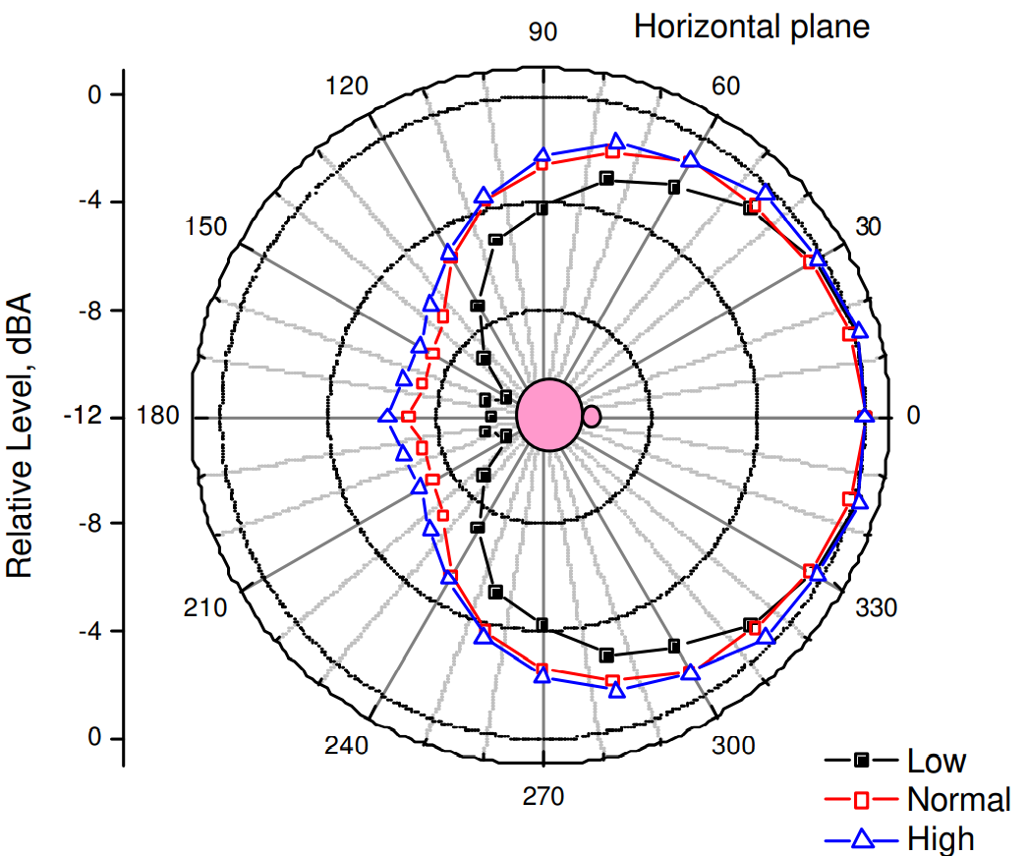
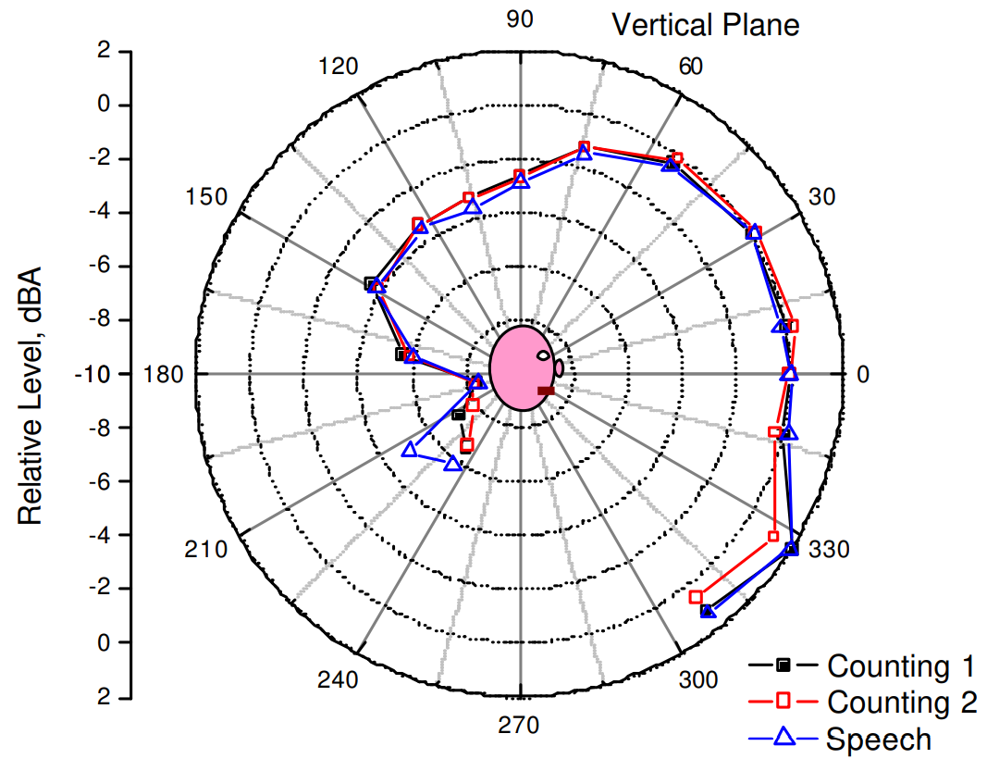
Emisja mowy
Kierunkowość rozchodzenia głosu wokół mówcy, zależna od poziomu
Chu WT, Warnock AC, Detailed Directivity of Sound Fields Around Human Talkers. DOI: https://doi.org/10.4224/20378930

Slide 16
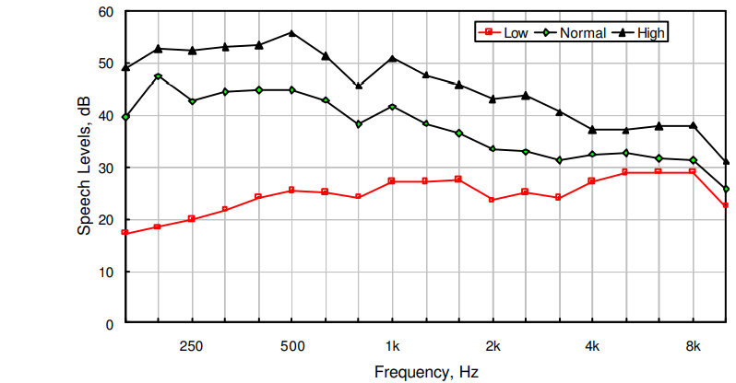
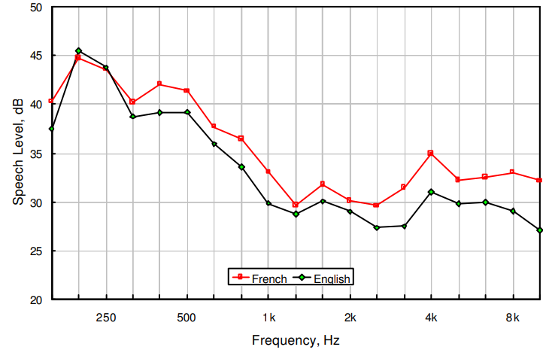
Emisja mowy
Barwa głosu zależna od poziomu mowy i języka
Chu WT, Warnock AC, Detailed Directivity of Sound Fields Around Human Talkers. DOI: https://doi.org/10.4224/20378930

Slide 17
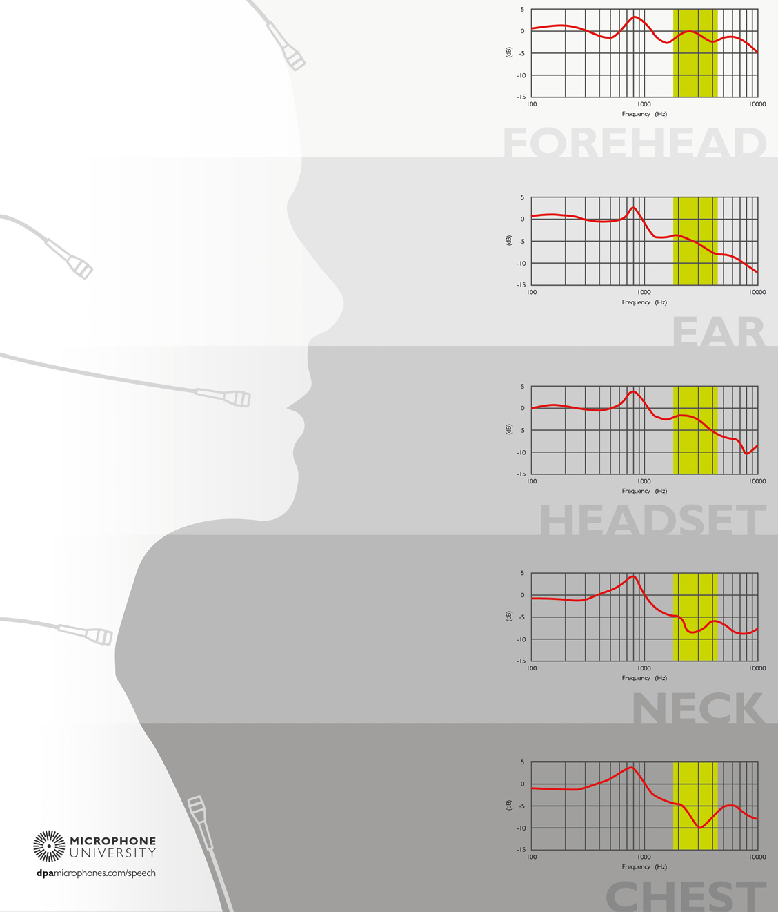
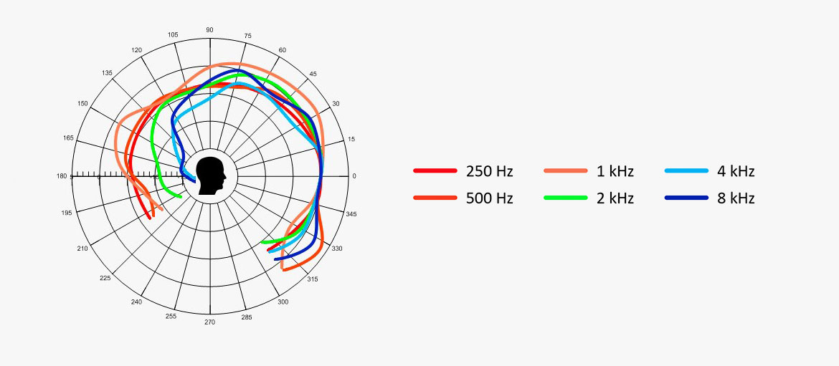
Emisja i rejestracja mowy
Barwa (widmo uśrednione) zależna od kierunku
Umiejscowienie mikrofonu wpływa istotnie na barwę rejestrowanego głosu
Charakterystyki obrazują różnice między średnim widmem rejestrowanym z odległości 1m (na wprost) a mikrofonem nasobnym
https://www.dpamicrophones.com/mic-university/how-to-improve-speech-intelligibility-when-amplifying-the-voice
https://www.dpamicrophones.com/mic-university/how-mic-placement-affects-the-voice

Slide 18
Rejestracja mowy
W przeciwieństwie do obrazu (obiektyw to idealny kierunkowy sensor), dźwięk bardzo trudno jest rejestrować w sposób wybiórczy, kierunkowy
Jednocześnie rejestrowane są:
Mowa – sygnał użyteczny
Zakłócenia, inne dźwięki, inni mówcy
Pogłos, akustyka pomieszczenia
Problem przeciekania danych (ang. data leakage):
zakłócenia i szumy dla odmiennych mówców mogą być różne – algorytm nie rozróżnia mówców tylko warunki nagrania?
parametry nagrań: częstotliwość próbkowania determinuje widmo sygnału, kodeki i kompresja determinują obecność artefaktów
Ta sama wypowiedź – odmienna reprezentacja sygnału cyfrowego za każdym razem.
Uczenie maszynowe – wymagany obszerny korpus (dataset), obowiązkowo stosowane wzbogacanie, np. szum i przesunięcia w czasie, dedykowane transformaty i filtry, które redukują wpływy zakłóceń i różnice między nagraniami

Slide 19
Dziękuję za uwagę
Piotr Szczuko

